Slide 1
Optimization Methods and Algorithms
Examination Timetabling Problem A multithreaded approach
Group 11 [A-L] Bianchi C., Chiapponi E., Coral R., Djettchou Nana L. W., Lorenzo F.

Slide 2
Conquering the difficulty!
Initialization
Processing
Optimization
Metaheuristics

Slide 3
Multistart Approach

Slide 4
Initialization

Slide 5
ETP as Graph Coloring Problem
Exam #conflicts
e1
e2
Exam
e1 2
e2 3
e9
Conflict
e3 3
e4 4
e3
e4
e7
Timeslot
e5 3
e6 4
e7 5
e5
e6
e8
e8 1
e9 3
e10
e10 2

Slide 6
Ordering Exams
Exam #conflicts
e1
e2
e1 2
e2 3
e9
e3 3
e4 4
e3
e4
e7
e5 3
e6 4
e7 5
e5
e6
e8
e8 1
e9 3
e10
e10 2

Slide 7
Add a bit of randomness
Exam #conflicts
e1
e2
e7 5
e6 4
e9
e4 4
e5 3
e3
e4
e7
e3 3
e2 3
e9 3
e5
e6
e8
e10 2
e1 2
e10
e8 1

Slide 8
Buckets creation
Exam #conflicts
e1
e2
Bucket 1
e4 4
e7 5
e9
e3 3
e6 4
e3
e4
e7
e5 3
Bucket 2
e1 2
e9 3
e5
e6
e8
e8 1
e10 2
e10
e2 3

Slide 9
Using only one bucket
Exam #conflicts
e1
e2
e4 4
e7 5
e9
e3 3
e6 4
e3
e4
e7
e5 3
e1 2
e9 3
e5
e6
e8
e8 1
e10 2
e10
e2 3

Slide 10
Using only one bucket
Exam #conflicts
e1
e2
e4 4
e7 5
e9
e3 3
e6 4
e3
e4
e7
e5 3
e1 2
e9 3
e5
e6
e8
e8 1
e10 2
e10
e2 3

Slide 11
Using only one bucket
Exam #conflicts
e1
e2
e4 4
e7 5
e9
e3 3
e6 4
e3
e4
e7
e5 3
e1 2
e9 3
e5
e6
e8
e8 1
e10 2
e10
e2 3

Slide 12
Using only one bucket
Exam #conflicts
e1
e2
e4 4
e7 5
e9
e3 3
e6 4
e3
e4
e7
e5 3
e1 2
e9 3
e5
e6
e8
e8 1
e10 2
e10
e2 3

Slide 13
Using only one bucket
Exam #conflicts
e1
e2
It’s not possible to assign a color to e6!
e4 4
e7 5
e9
e3 3
e6 4
e3
e4
e7
e5 3
e1 2
e9 3
e5
e6
e8
e8 1
e10 2
e10
e2 3

Slide 14
Using only one bucket
Exam #conflicts
e1
e2
We try to change the assignments:
e4 4
UNFEASIBLE!
e7 5
e9
e3 3
e6 4
e3
e4
e7
e5 3
e1 2
e9 3
e5
e6
e8
e8 1
e10 2
e10
e2 3

Slide 15
Adding a another bucket
Exam #conflicts
e1
e2
e4 4
e7 5
e9
e3 3
e6 4
e3
e4
e7
e5 3
e1 2
e9 3
e5
e6
e8
e8 1
e10 2
e10
e2 3

Slide 16
Adding a another bucket
Exam #conflicts
e1
e2
e4 4
e7 5
e9
e3 3
e6 4
e3
e4
e7
e5 3
e1 2
e9 3
e5
e6
e8
e8 1
e10 2
e10
e2 3

Slide 17
Adding a another bucket
Exam #conflicts
e1
e2
e4 4
e7 5
e9
e3 3
e6 4
e3
e4
e7
e5 3
e1 2
e9 3
e5
e6
e8
e8 1
e10 2
e10
e2 3

Slide 18
Processing

Slide 19
Step 0)
penalty=0

Slide 20
Step 1b)
Step 1a)
Penalty=10
Penalty=10
Penalty=10

Slide 21
Step 2a)
Step 2b)
Step 2c)
Penalty=50
Penalty=100
Penalty=30
Penalty=30

Slide 22
Step 3a)
Step 3b)
Step 3c)
Step 3d)
Penalty = 100
Penalty=45
Penalty=45
Penalty=50
Penalty=200

Slide 23
Final swaps
MAX_SWAPS = 2
nSwap= 1<MAX_SWAPS

Slide 24
Final swaps
MAX_SWAPS = 2
nSwap= 1<MAX_SWAPS
Penalty=+70
->NOT ACCEPTED

Slide 25

Final swaps
MAX_SWAPS = 2
nSwap= 2=MAX_SWAPS -> STOP
Penalty=-20
ACCEPTED!
Final timeslots configuration
After the random insertion heuristic, the gap with benchmark is usually halved

Slide 26
Optimization

Slide 27
Phase 1 – Deep Dive
It works on each solution independently
Starts as a «classic» Simulated Annealing
When t<T, the Tabu Search logic is activated
Once the algorithm is stuck the temperature is raised once again.

Slide 28
Temperature threshold for tabu search

Slide 29
Phase 2 – Multithreaded optimization
Optimization

Slide 30
Phase 2 – Multithreaded optimization
Optimization

Slide 31
Results and Conclusions

Slide 32
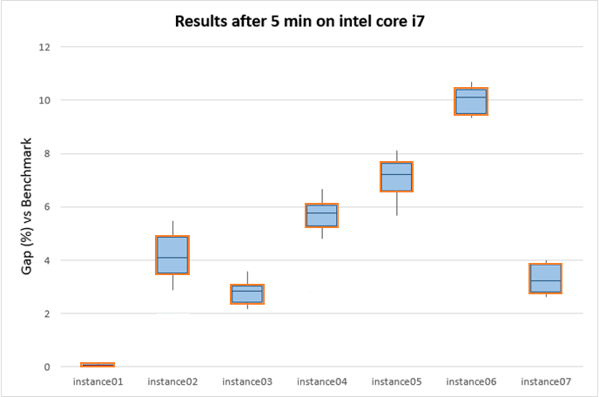
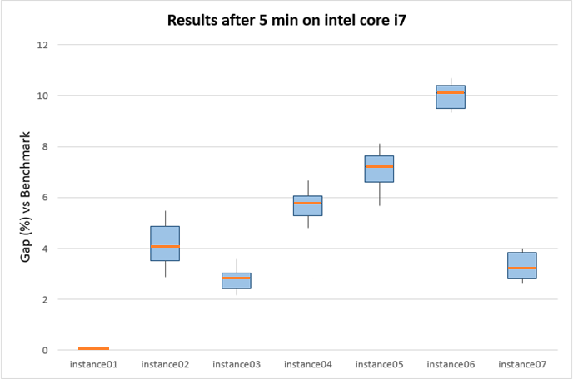
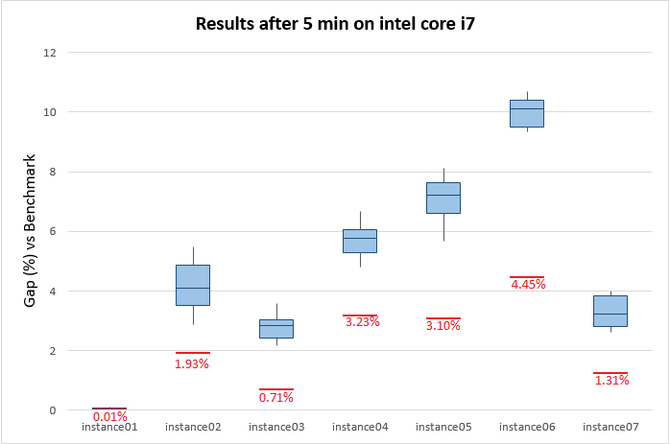
Results
Results after 5 minutes
Consistency
Average instance result
Versatility
Best results
Flexibility

Slide 33
Possible improvements
Optimization
Improvement of neighborhood structure
Study of the correlation between program’s parameters and the instances characteristics
Better exploitation of parallel computation

Slide 34
Thank you for your attention!
If you have any question, feel free to ask

